Slide 1

挫而不折 向阳生长
刘海粟小学

Slide 2
1
和挫折的相识
目录
2
用心感受挫折
contents
3
真诚面对挫折
4
从挫折中学习

Slide 3
第一章
和挫折的相识

Slide 4
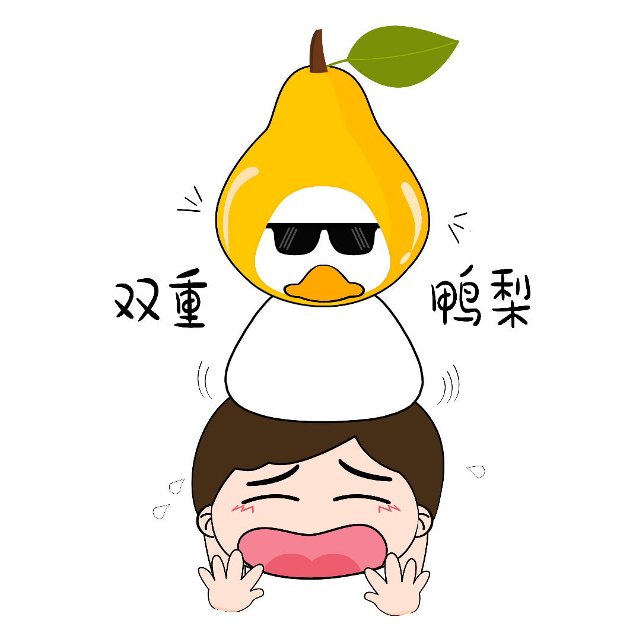
什么是挫折?
挫折定义
挫折在心理学中是指个体在从事有目的的活动中，遇到障碍或者干扰，致使其个人目标不能实现、需要得不到满足的情绪状态或者内心体会。
挫折影响
会给人带来实质性伤害，表现为失望、痛苦、沮丧不安等。

Slide 5
应对挫折法宝一一抗逆力
抗逆力
也被称为心理弹性或者逆商
恢复原状
01
恢复原状
学习经验
01
02
能够从挫折中恢复原状
能够从挫折中恢复原状
能够从失败中学习经验
获得动力
03
恢复原状
恢复原状
01
04
能够从挑战中获得动力
能够从挫折中恢复原状
克服生活中压力和困难

Slide 6
第二章
用心感受挫折

Slide 7
鸡蛋进化论
战斗鸡们进行“金鸡独立”的游戏
01
02
03
04
扮演小鸡
同桌猜拳
进化退化
继续游戏
所有人初始状态为鸡蛋，同时起立
扮演鸡蛋
找同桌猜拳，获胜者进化为小鸡，输的坐下。
小组内小鸡和小鸡猜拳，获胜者进化为战斗鸡。输了退化成鸡蛋。
战斗鸡到讲台上继续游戏，谁最后变成凤凰，输了退化成鸡蛋。

Slide 8
分享活动感悟
游戏开始前，有没有期待?
鸡蛋有什么感受?战斗鸡有什么感受?
凤凰什么感受?再玩一次你还是凤凰吗?
生活充满不确定性，生活更不是一帆风顺，失败可能是常态。

Slide 9
第三章
真诚面对挫折

Slide 10

现在状态
正在经历的挫折事件 | 你的心理感受 | 你的应对方法
作业繁多,学业繁重 | 累、烦 | 调整心态,换个角度思考
学科弱势 | 焦虑、担忧 | 用更多的时间进行学科学习
掉出前级前五十后难以 重返巅峰,起伏波动大 | 难受、摆烂、消极 | 上好课,做好笔记 多问问题,做好作业
作业写不完 | 焦急、无奈 | 抓紧时间写

Slide 11

抗挫指南
挫折带给我们的究竟是什么?只有痛苦和悲伤吗?
坦然接受
情绪感受
坦然接受挫折的发生，它是不可避免的一部分。
接纳挫折带来的情绪感受，这是正常的。
抗挫指南
内外资源
积极行动
寻找应对挫折的内外资源，充分利用。
通过总结计划，最后积极的行动。

Slide 12
第四章
从挫折中学习

Slide 13
人物介绍
邓清明(1966年3月16日出生) 在他坚持了25年后，2022年11月28日上午，神舟十五号载人飞船飞行乘组阵容官宣，这一次，邓清明终于出现在了名单之中。
1998年
2010年
2013年
2016年
1月入选中国首批航天员(首批航天员14人，8人飞天，5人退役)
2010年落选神州九号飞行任务
2013年落选神舟十号飞行任务
2016年落选神舟十一号飞行任务

Slide 14
无论面对何种挫折
挫而不折 向阳生长

